Slide 1
Ejemplos RabbitMQ Golang
Gonzales Suyo Franz Reinaldo
Lopez Chavez Pablo

Slide 2
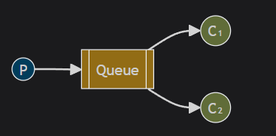
Colas de trabajo
Sirve para repartición de tareas de una manera más justa entre múltiples “Consumidores”, un productor o (sender.go en el hello word) envía las tareas a la cola y el (reciever.go en el hellow word) los procesa, este ejemplo sirve para evitar realizar una tarea que consume muchos recursos de inmediata y tener que esperar hasta que se complete

Slide 3
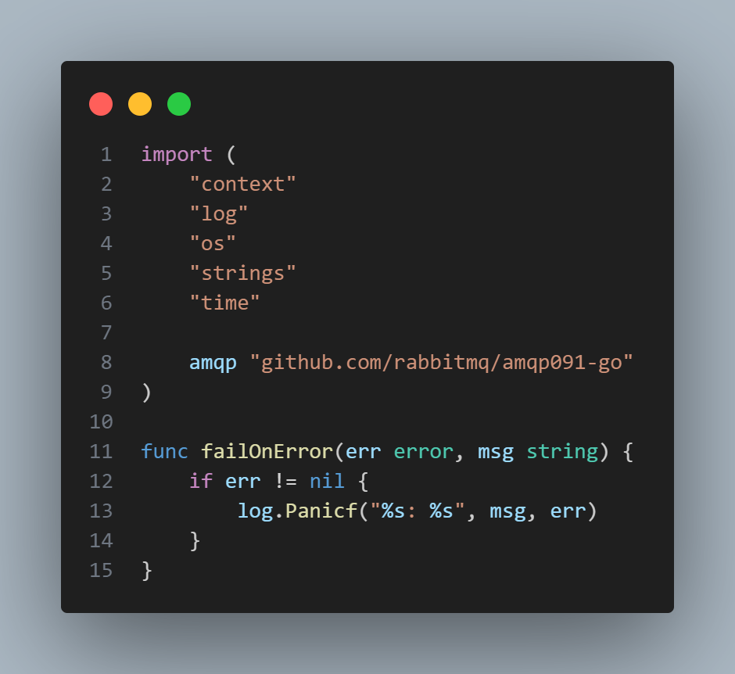
Codigo en GoLang (sender.go) = new_task.go
Import es donde se cargan los paquetes necesarios para que la aplicación funcione, los más importantes son context, time y amqp, amqp es el que permite su interacción con RabbitMq utilizando el protocolo AMQP, aquí se importa las bibliotecas para enviar y recibir mensajes.
En la funciones para el manejo de errores, donde recibe el objeto error y un mensaje para mostrarlo, si hay un error registra el mensaje con el error

Slide 4
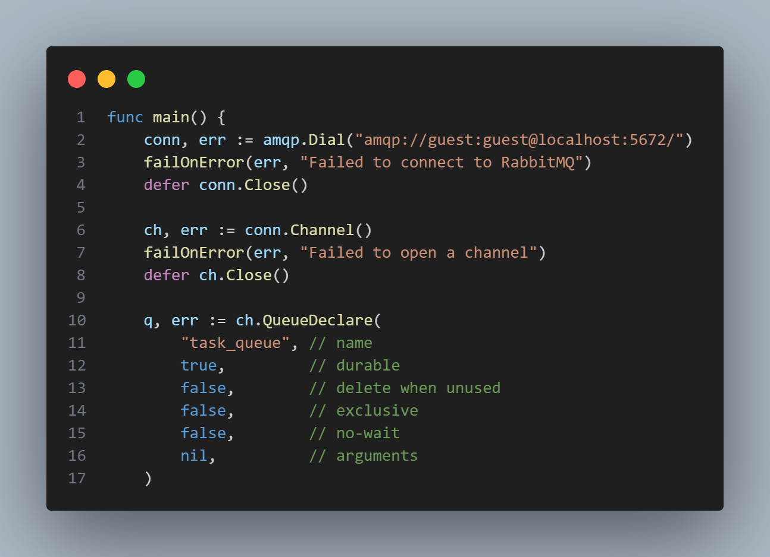
La función main que lo inicia todo, primeramente se esta conectando al servidor RabbitMQ, esto indica que nos estamos conectando de forma local, la conexión se cierra cuando main finaliza.
Luego empezamos abriendo un canal de comunicación, mediante el cual se envía y recibe los mesaje, igual si hay error lo busca y cierra el canal cuando main finaliza .

Slide 5
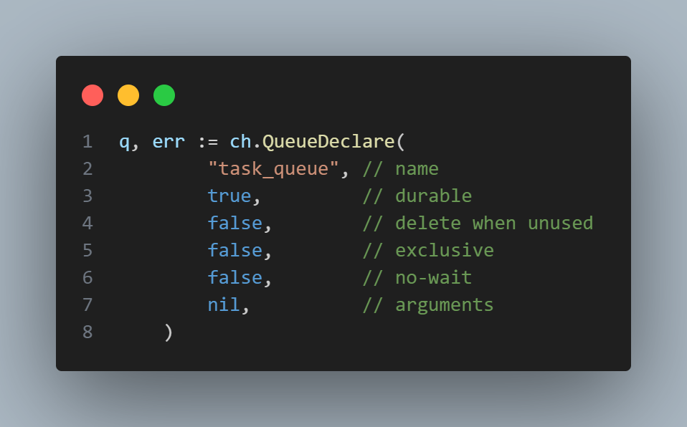
ch.QueueDeclare se crea una cola llamada task_quest, si la cola existe no se creará, Durable, se declara como true para que lo sea(Aguanta el reinicio de servidor RabbitMQ, mediante información almacenada en el disco).
Siguiente parámetro es que no se elimine la cola cuando no haya alguien que la consuma
La cola no es exclusiva para un único consumidor
Confirmación de cola declarada, en este caso no espera la confirmación de la creación
Nil no es específica argumentos adicional

Slide 6
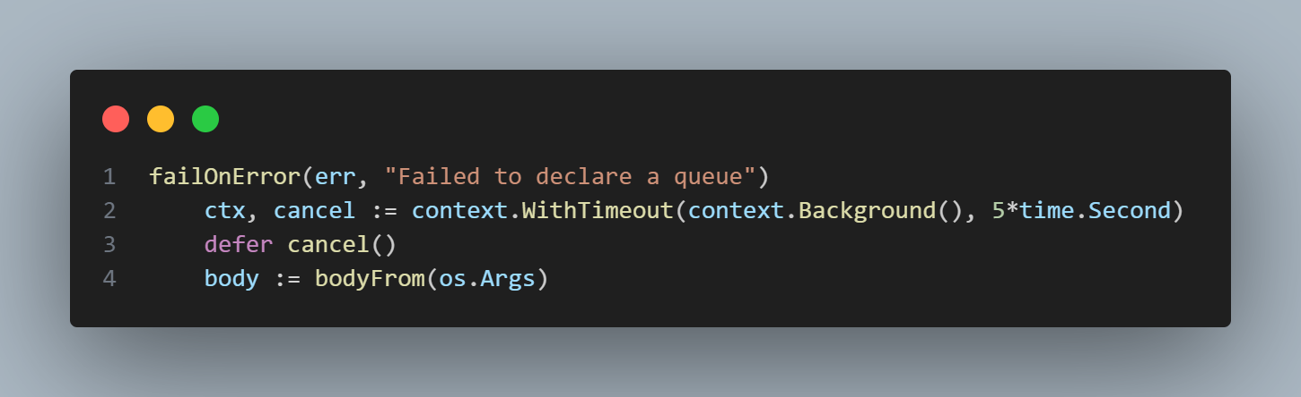
Su manejo de error.
El contexto con limite de tiempo, si la operacion se tarda mas de 5 segundos se cancele, para evitar que espere un mensaje que no llegara(depende latencia de red, configuración del servidor, carga en el servidor).
body es el mensaje, se generara con el bodyForm, tomara como parametro los argumentos que se pasan por linea de comandos, donde el primer argumento es el nombre del programa y el segundo los argumentos reales que se pasan

Slide 7
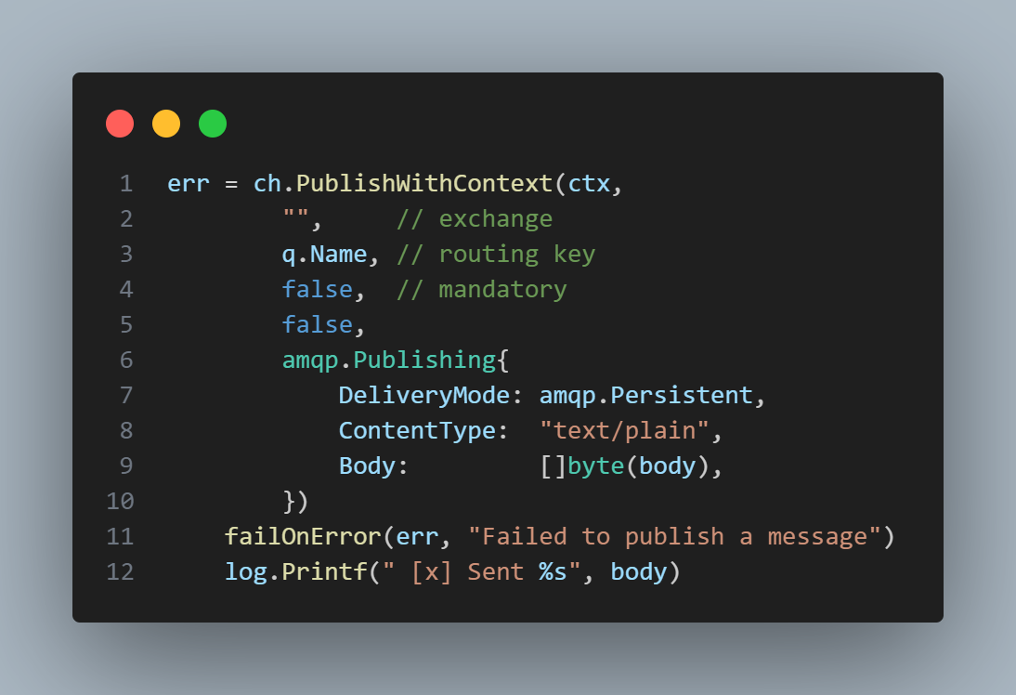
En el canal de comunicación se llama a PublishWithContext sirve para publicar el mensaje con el límite de tiempo, sus parámetros son.
Exchange es el que enruta los mensajes de la cola basada en reglas de enrutamiento, ahora usa el predeterminado.
El siguiente parámetro es el nombre de la cola que es (task_queue)
El siguiente parámetro indica si es necesario que la cola exista al momento de publicar el mensaje
El siguiente parámetro es si el mensaje debe ser enviado de manera inmediata
Por último detalle de mensaje (contenido), es persistente (lo guarda en disco y no se perderá si el servidor se reinicia).Especifica que el contenido del mensaje es plano, El cuerpo del mensaje lo que enviará la cola, en esta caso body que contiene el mensaje en String y se convierte en array de Byte, porque RabbitMq trabajo con datos Binarios

Slide 8
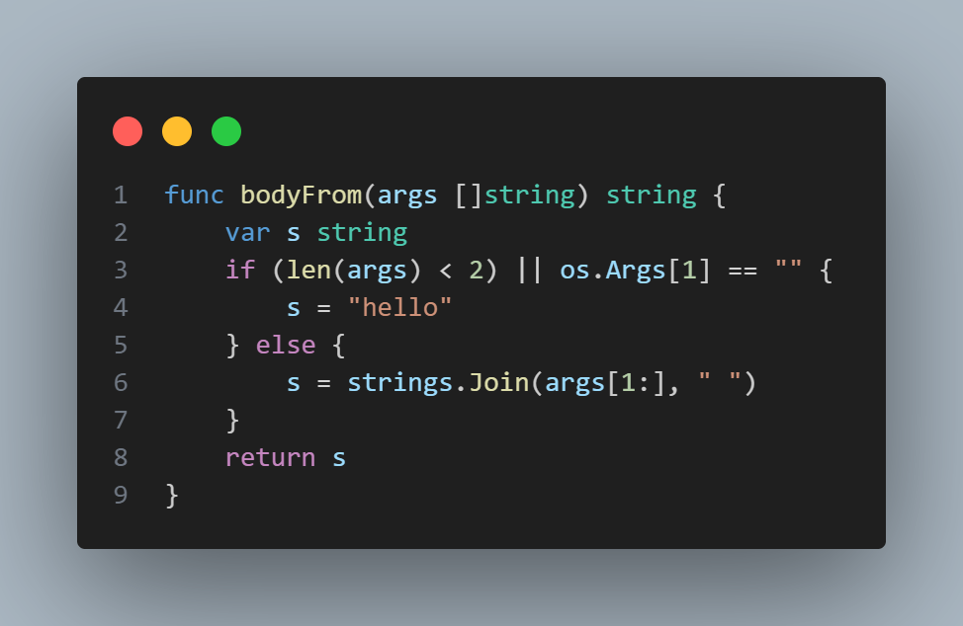
Toma como parámetros una cadena de texto desde la line de comando
Declara s como String
Verifica si el array que se paso tenga menos de 2 elementos, os.Args[nombre del programa] o si el segundo argumento está vacío en ese caso le da un valor de Hello.
Si no, toma todos los argumentos desde el segundo y los junta en unas sola cadena de texto.
Devuelve la palabra

Slide 9
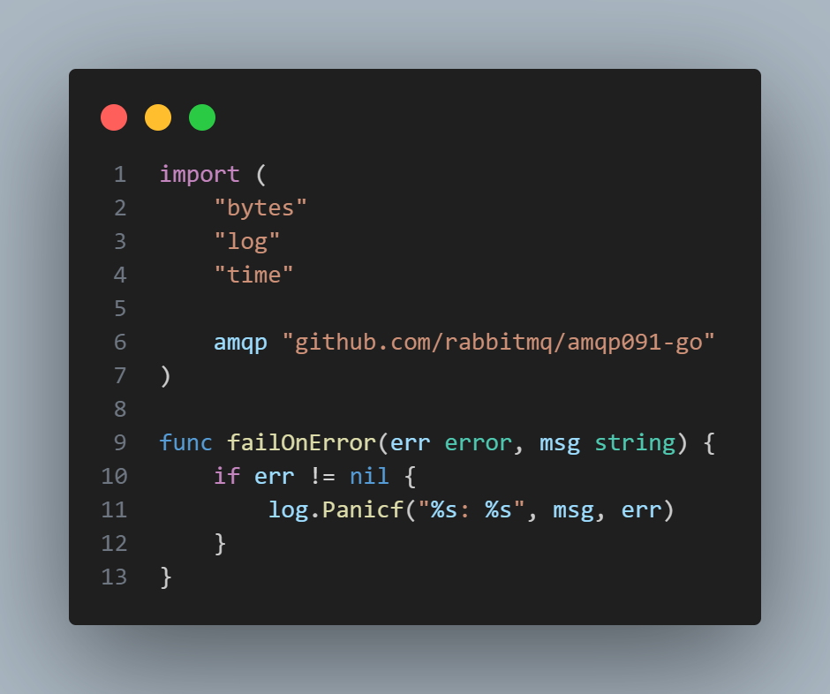
Codigo en GoLang (recieve.go) = worker.go
byte proporciona la opción para trabajar con arreglos de bytes
log para generar mensajes de manera simple y estándar
Time para manejar fechas y tiempo
amqp para las librerias

Slide 10
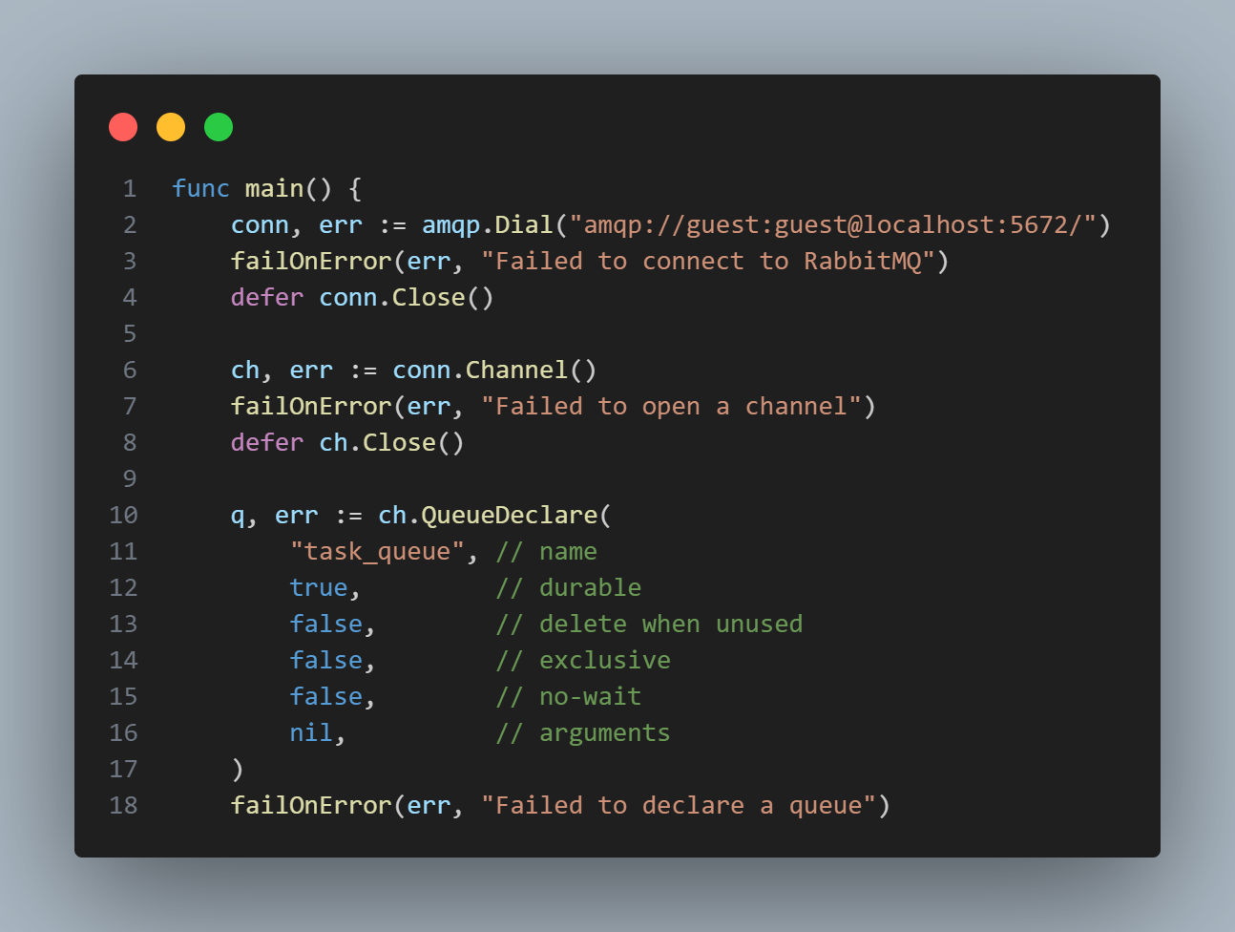
Conexión.
Creación de Canal.
Creación o recuperación de la cola
Error

Slide 11
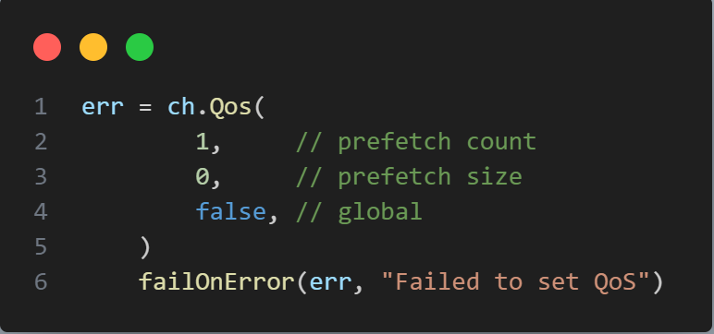
Configurar la calidad de servicio, se encarga de limitar la cantidad de mensajes que puede recibir y procesar antes de enviar una confirmación, los parametros
Prefetch count, es cuántos mensajes puede recibir un consumidor a la vez, en este caso solo 1 donde indica que no recibirá otro hasta que confirme haber procesado ese mensaje enviando un ACK.
El otro es el tamaño del mensaje que puede recibir el consumidor en bytes, en este caso sin limites
Último parámetro indica si la configuración de Qos se aplica a todos los canales, en este caso no, solo se aplica al consumidor actual, es decir no afecta a otro consumidor que use el mismo canal

Slide 12
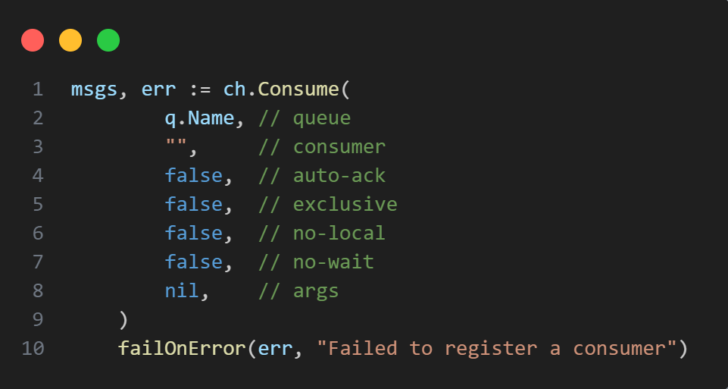
Para registrar un consumidor en RabbitMQ
Este consumidor recibirá mensajes de una cola específica, primer parámetro es la cola, el segundo es el nombre del consumidor, Al estar vacío asigna un nombre único.
El tercer es auto reconocimiento que indica que al mandar el mensaje ya fue procesado automáticamente, al estar en falso indica que el consumidor tiene que enviar un ACK.
Exclusive indica si el consumidor es el único de esta cola
No local, si es verdadero evita que el consumidor reciba mensajes por el mismo enviado y ahora permite que el consumidor reciba sus propios mensajes, es depende de la conexión normalmente no importa, El último parámetro indica si el servidor no esperará a que el consumidor se registre, en este caso espera la confirmación antes de continuar

Slide 13
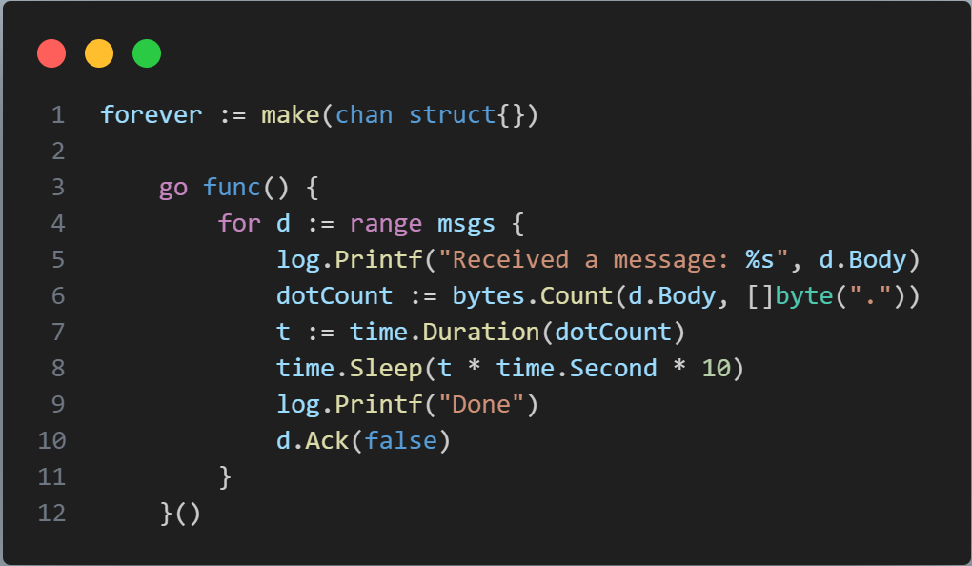
Itera los mensajes donde d es cada mensaje, se imprime el mensaje recibido, se cuenta la cantidad de puntos que aparecen el el mensaje, luego se convierte eso en una duración de tiempo(segundos) para simular el procesamiento del mensaje, luego el programa se detiene a un tiempo de 10 segundos por punto, luego imprime un Done para mostrar que el mensaje ya sé proceso y por último un ACK esto envía un mensaje de confirmación que el mensaje fue procesado correctamente
Crea un canal que mantendrá el programa en ejecución indefinidamente, inicia una función (gorutina) para procesar los mensajes

Slide 14
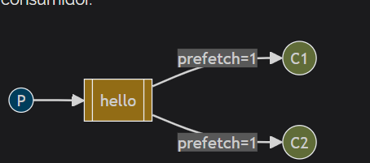
Cómo funciona muchos recibidores a la vez ?
Por la configuración de Qos ya que solo se puede recibir un mensaje a la vez, luego al consumir los mensajes es necesario que se envíe una confirmación ACK para recibir otro, mientras pasa eso el segundo consumidor recibirá el mensaje

Slide 15
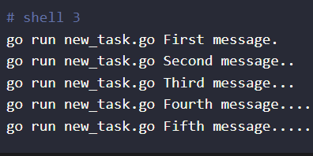
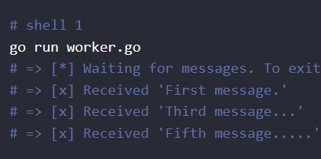
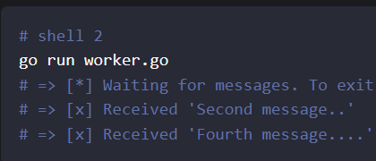

Slide 16
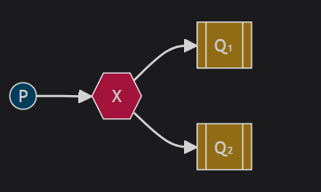
Publicar/Subscribirse
En este ejemplo el que envía no envía o no sabe nada de la cola, solo envió a un exchange, el mismo es el que hace todo de la cola, en este veremos como lo envia todos los mensajes a todas las colas que conoce, en el anterior no usábamos exchange(intercambio) si no una cola, pudimos hacerlo porque usamos el predeterminado

Slide 17
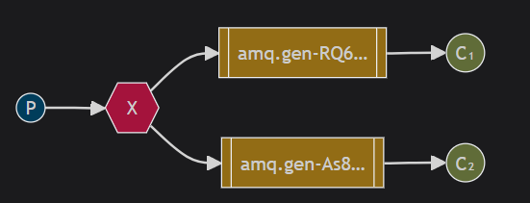
Se mandaba todo por colas, los que reciben tenían que estar en la misma cola, nombrar y todo eso, pero ahora con el intercambio no, el que envía solo envia mensaje a su intercambio y los consumidores son los encargados de vincularse por eso el nombre de Publicar/Suscribirse, los mensajes se perderán si no hay colas vinculadas, en este caso se usa colas temporales que después que se termine su ejecución se perderán

Slide 18
Código de emit_log.go el que envía los mensajes

Slide 19
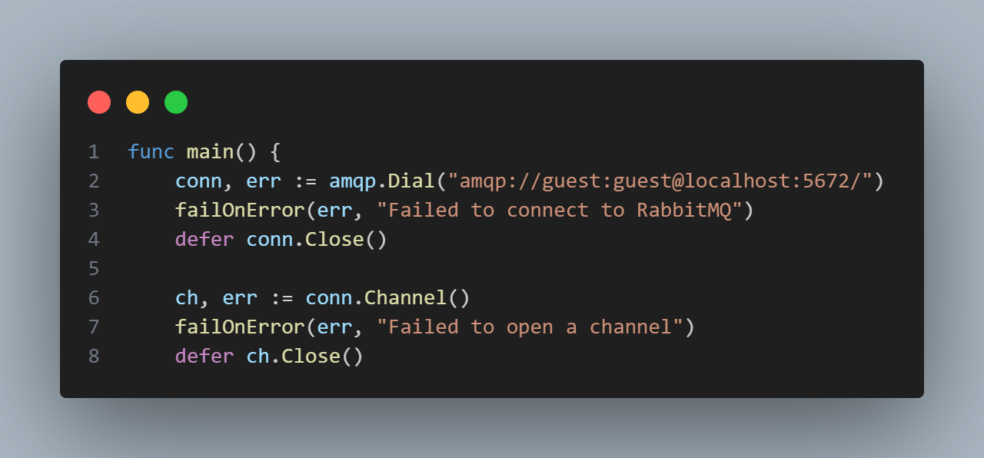
La función principal, la conexión
La creación del canal de comunicación
Como sus fallos y sus cierres cuando termine de ejecutarse

Slide 20
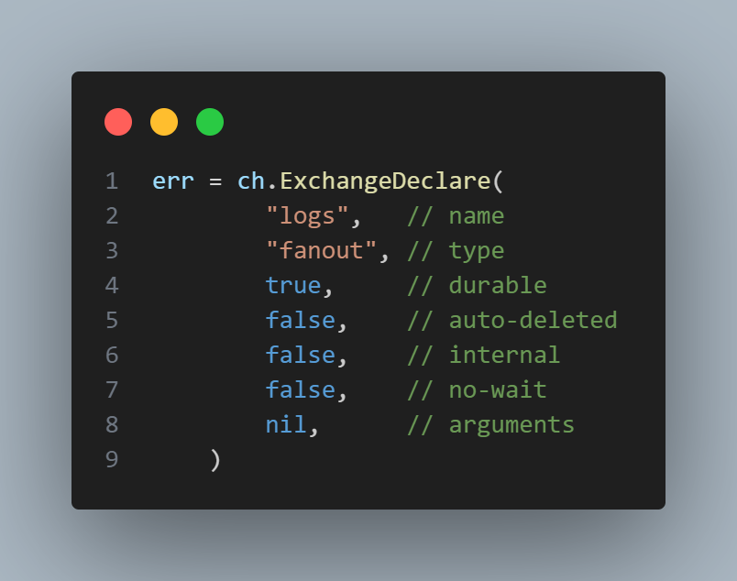
Se declara un intercambio envés de una cola, primer parámetro el nombre, segundo el tipo(tipo de enviar a todas las colas vinculadas sin usar claves), declara durable, luego que no se eliminará cuando no tenga colas vinculadas, luego indica que no es interno, nos deja que los productores puedan enviar mensaje y por último que el cliente espera una confirmación del servidor para continuar

Slide 21
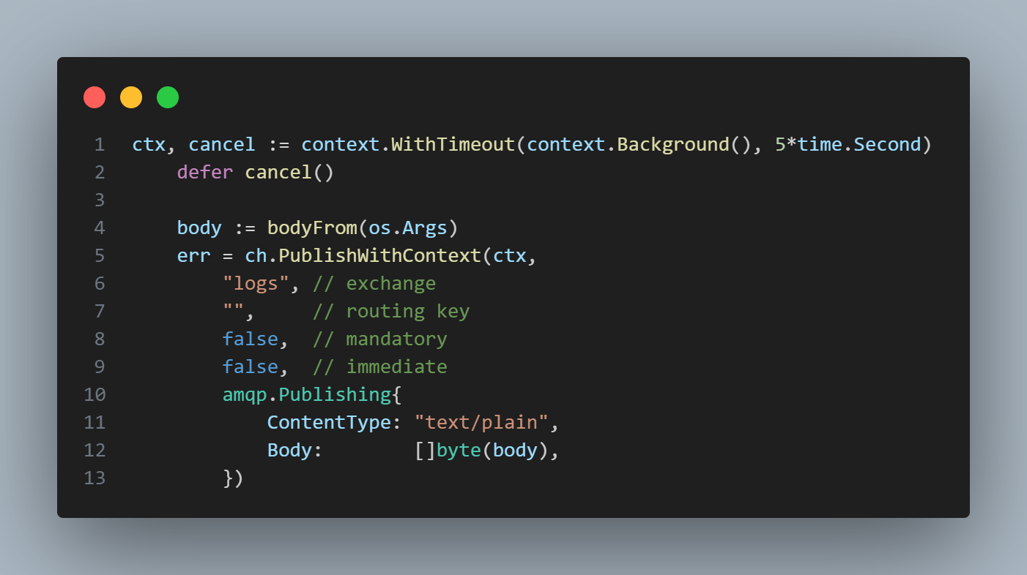
Los límites de tiempo, el mensaje como el anterior y ahora para publicar ya no se pasa el nombre de la cola si no directamente se manda al intercambio, el siguiente parámetro indica que si la cola tiene que existir o no, en este caso no afecta ya que no lo utiliza,El siguiente parámetro es si el mensaje debe ser enviado de manera inmediata

Slide 23
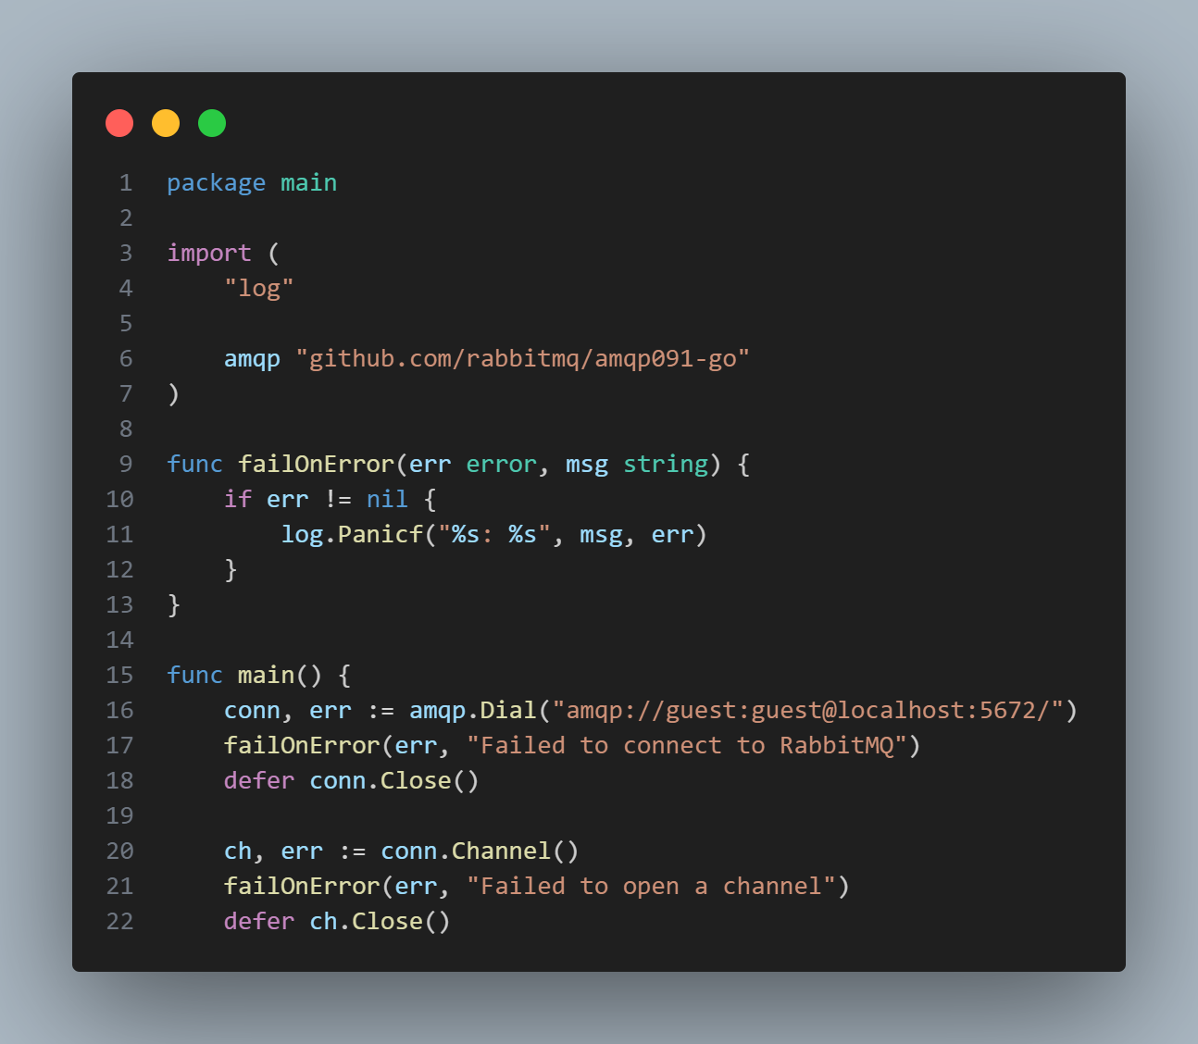
Codigo de receive_logs.go(el que recive)

Slide 24
Creación de intercambio o declaración, en los parametros estan, nombre, tipo, si será durable. si se eliminara, si es automática, si esperara confirmación o si no tiene más argumentos

Slide 25
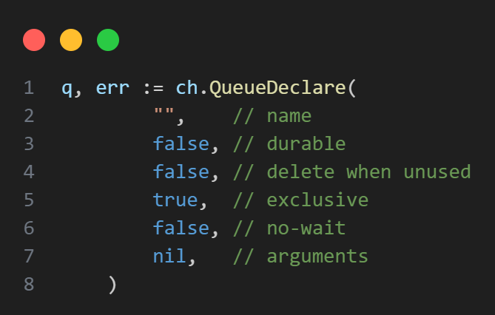
Aquí se creará la cola temporal en este caso, donde al no dar un nombre se generará uno automático, nos indica que no será duradera, también que si no hay consumidores no se eliminará automáticamente, la cola será exclusiva para la conexión, nos indica que el cliente espera la confirmación de RabbitMQ antes de continuar y no tiene más argumentos adicionales
Al ser exclusiva se eliminará cuando se cancele el programa

Slide 26
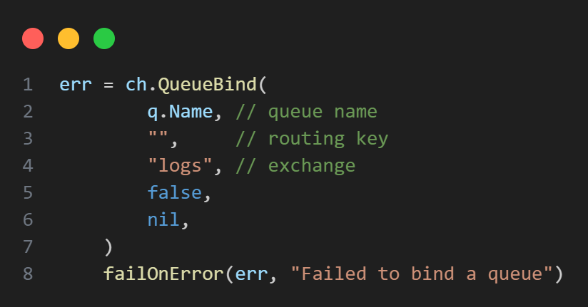
Este código será el encargado de vincular la cola recién creada al intercambio, primero se pasará el nombre de la cola generada, después la clave de enrutamiento, sólo es importante en otros tipo de intercambios, después el nombre del intercambio, luego indica si el cliente no esperará la confirmación en este caso si esperara, no utiliza más opciones adicionales

Slide 27
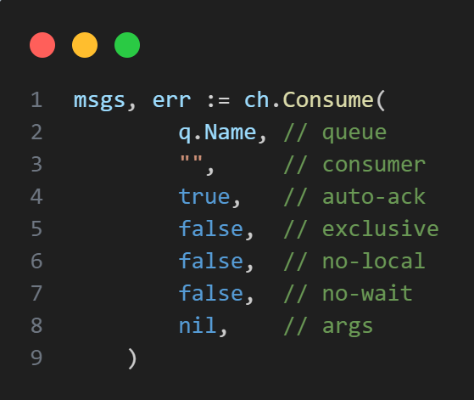
Este código es para registrar al consumidor, primer parámetro es la cola, el segundo es el nombre del consumidor, Al estar vacío asigna un nombre único.
El tercer es auto reconocimiento que indica que al mandar el mensaje ya fue procesado automáticamente, al estar en verdadero indica que si está procesado y no necesita del ACK
Exclusive indica si la cola es exclusiva del consumidor en esta caso no, indica que si tiene que esperar confirmación de RabbitMQ

Slide 28
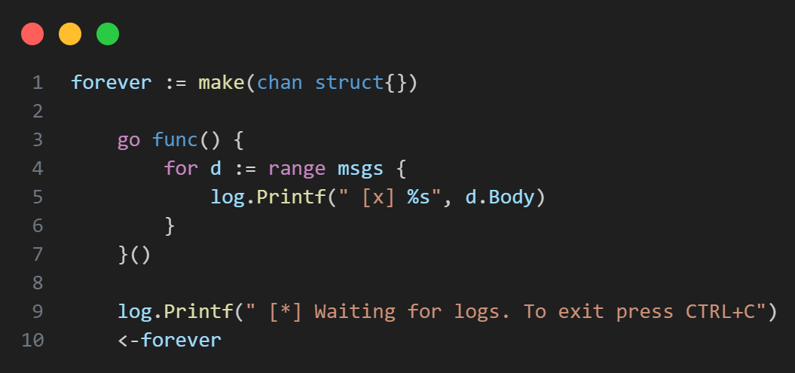
Crea un canal que mantendrá el programa en ejecución indefinidamente, inicia una función (gorutina) para procesar los mensajes.
Los mensajes son d y solo se están leyendo

Slide 29
Conclusión
Este modelo es para compartir un mensaje a varios clientes o suscriptores, difiere de las colas de trabajo ya los mensajes son para todas las colas, además no se manejan colas si no intercambios que son los encargados de realizar los envíos, en este ejemplo se están usando colas temporales ya que son consumidores temporales sin importar anteriores mensajes o no los necesitan si no están conectados (los mensajes son relevantes siempre y cuando se esté en línea).

Slide 30
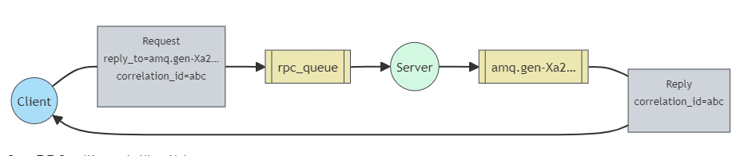
Tutorial de RabbitMQ: Llamada a procedimiento remoto (RPC)
RPC (Remote Procedure Call) es un patrón en el cual una aplicación cliente invoca una función que reside en un servidor remoto. El cliente realiza una "llamada" como si fuera una función local, pero esta se ejecuta en el servidor remoto. El cliente envía una solicitud y el servidor devuelve una respuesta. Este patrón permite distribuir el procesamiento entre diferentes nodos o servicios.

Slide 31
RabbitMQ en RPC
En este caso, RabbitMQ actúa como intermediario entre el cliente y el servidor. El cliente envía un mensaje de solicitud a través de una cola, y el servidor escucha la cola, procesa la solicitud y envía una respuesta a otra cola de "devolución de llamada" que el cliente monitorea.
RabbitMQ facilita la comunicación de RPC mediante el uso de colas y un protocolo de mensajes (AMQP).
reply_to: El cliente especifica una cola a la cual el servidor enviará la respuesta.
Correlation_id: Un identificador único que permite al cliente sabe a qué solicitud corresponde una respuesta.

Slide 32
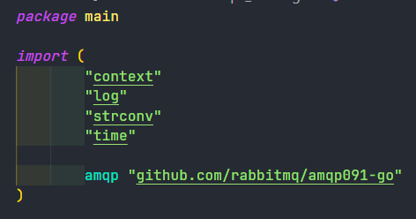
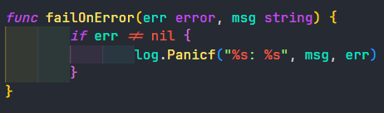
Código del servidor rpc_server.go
Paquetes: Importamos los paquetes necesarios para manejar la conexión con RabbitMQ (amqp), el contexto para manejar la expiración de tiempo (context), conversión de datos (strconv), manejo de tiempo (time), y para imprimir mensajes de registro (log).
Función failOnError: Esta función es solo para simplificar el manejo de errores en varias partes del código. Si ocurre un error, imprime un mensaje y detiene la ejecución con log.Panicf.

Slide 33
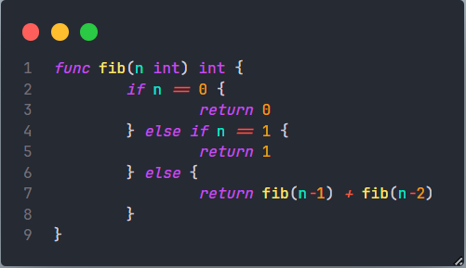
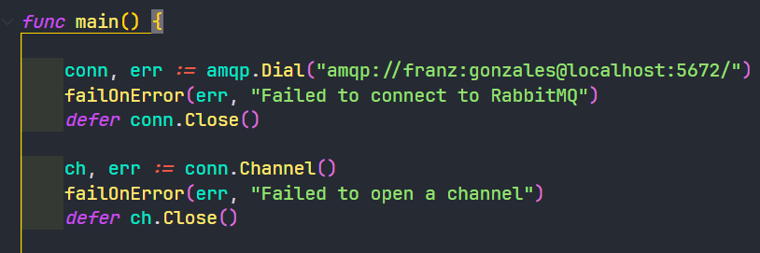
Código del servidor rpc_server.go
Función Fibonacci: Esta función se encargará de calcular recursivamente el número de Fibonacci para n. Esta ejecución puede ser una operación "lenta" que el servidor ejecuta cuando recibe una solicitud RPC.
Conexión a RabbitMQ: Aquí el servidor se conecta al broker RabbitMQ usando amqp.Dial con la URL de conexión y las credenciales.
Canal: Luego, se abre un canal sobre esta conexión. Es en este canal donde se comunicarán los mensajes de solicitud y respuesta.

Slide 34
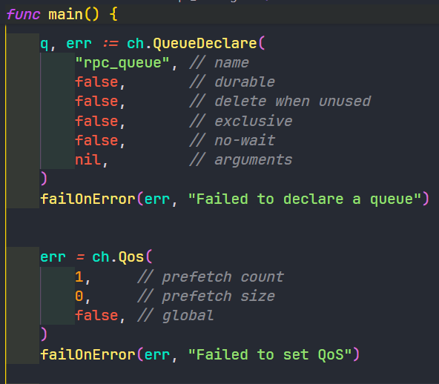
Código del servidor rpc_server.go
Declaración de la cola: Aquí declaramos una cola llamada rpc_queue. Esta cola recibe las solicitudes RPC. Los parámetros definen que la cola no es duradera, ni exclusiva, y no se elimina automáticamente cuando no está en uso.
QoS (Calidad de Servicio): Configuramos el prefetch count en 1, lo que significa que RabbitMQ no enviará más de un mensaje al servidor antes de que este haya confirmado la recepción del mensaje anterior. Esto asegura que solo procesamos una solicitud a la vez.

Slide 35
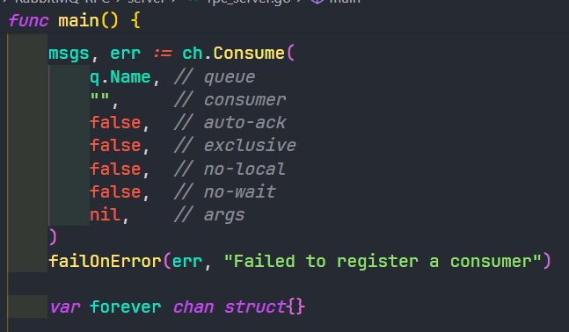
Código del servidor rpc_server.go
Consumiendo mensajes: El servidor se registra como consumidor de la cola rpc_queue. Cada mensaje que llega aquí representa una solicitud RPC. Usamos false para auto-ack porque confirmamos los mensajes manualmente cuando terminamos de procesarlos.

Slide 36
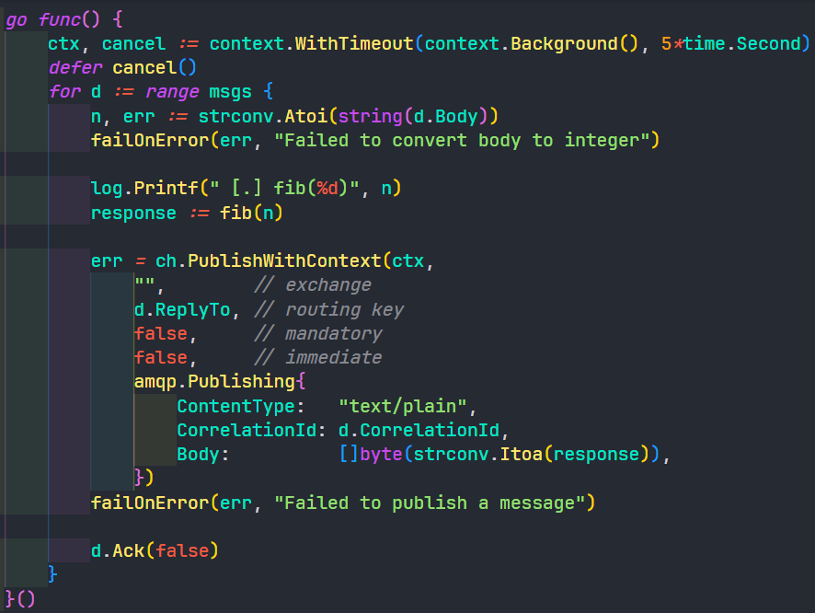
Código del servidor rpc_server.go
Goroutine: Usamos una goroutine para procesar las solicitudes de forma concurrente.
Contexto con tiempo de espera: Usamos context.WithTimeout para limitar el tiempo de procesamiento a 5 segundos por solicitud.
Procesamiento de mensajes: Convertimos el cuerpo del mensaje a un número entero (n) y calculamos el número de Fibonacci correspondiente.
Respuesta: Publicamos la respuesta en la cola ReplyTo que nos indicó el cliente. El CorrelationId asegura que el cliente pueda relacionar la respuesta con la solicitud original.
Acknowledgement: Confirmamos manualmente que hemos procesado el mensaje con d.Ack(false).

Slide 37
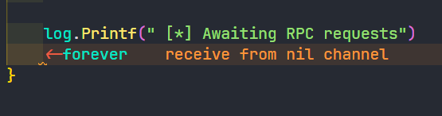
Código del servidor rpc_server.go
Esperando indefinidamente: Finalmente, el servidor se queda esperando indefinidamente nuevas solicitudes RPC. El canal forever se usa para mantener el servidor activo.

Slide 38
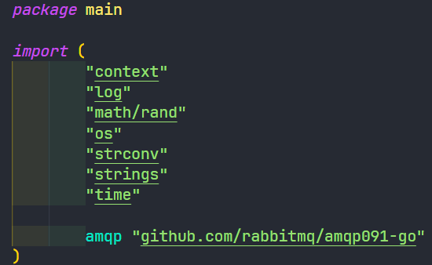
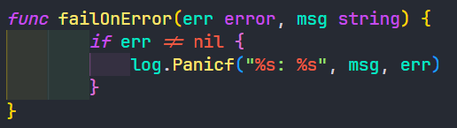
Código del servidor rpc_client.go
Paquetes: Importamos los paquetes necesarios para:
Conexión a RabbitMQ (amqp),
Contexto de tiempo para limitar solicitudes (context),
Registro de logs (log),
Generación de números aleatorios y cadenas (rand, math/rand),
Manejo de argumentos de línea de comandos (os, strings, strconv).
FailOnError Como en el servidor, esta función maneja errores e imprime un mensaje si ocurre uno.

Slide 39
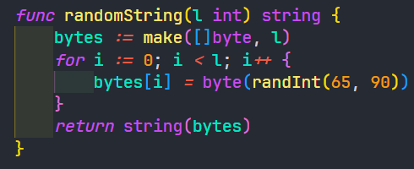
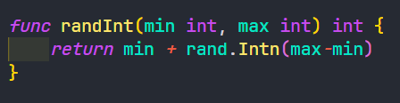
Código del servidor rpc_client.go
randomString: Genera una cadena aleatoria de longitud l, usando letras mayúsculas del alfabeto. Esto se usa para generar el CorrelationId en las solicitudes RPC.
randInt: Función auxiliar para generar un número entero aleatorio entre min y max.

Slide 40
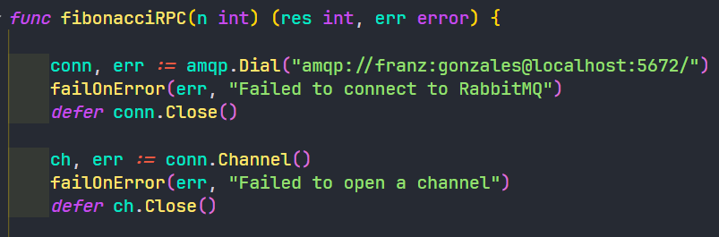
Código del servidor rpc_client.go
Conexión a RabbitMQ: El cliente se conecta al servidor RabbitMQ usando la URL indicada. Luego abre un canal para enviar y recibir mensajes.

Slide 41
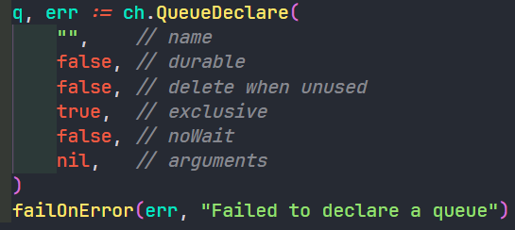
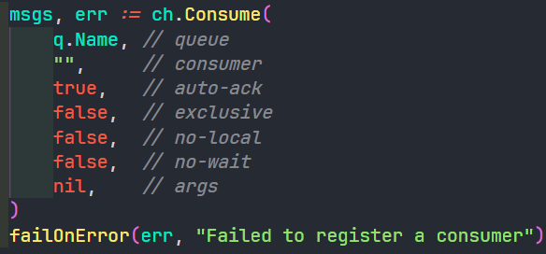

Código del servidor rpc_client.go
Cola exclusiva: Se declara una cola exclusiva para el cliente. Esta cola no tiene nombre (""), es temporal (se elimina al desconectarse) y exclusiva, es decir, solo el cliente la usa.
Consumir mensajes: El cliente se suscribe para recibir mensajes de la cola declarada (q.Name). Con auto-ack activado, RabbitMQ automáticamente confirma los mensajes recibidos por el cliente.
Generación del Correlation ID: Aquí se genera un CorrelationId aleatorio de 32 caracteres. Este se usa para identificar la respuesta correcta del servidor entre varias solicitudes.

Slide 42
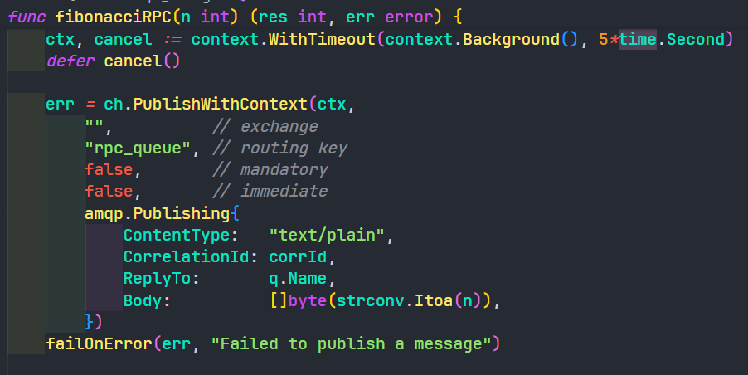
Código del servidor rpc_client.go
Contextocon límite de tiempo: Creamos un contexto con un tiempo límite de 5 segundos. Si no se recibe una respuesta en este tiempo, la solicitud expira.
Publicar solicitud: El cliente envía la solicitud de cálculo de Fibonacci al servidor a través de la cola rpc_queue. El mensaje incluye:
CorrelationId: Para identificar la respuesta.
ReplyTo: La cola temporal donde el cliente espera la respuesta.
Body: El número n enviado como cadena de texto.

Slide 43
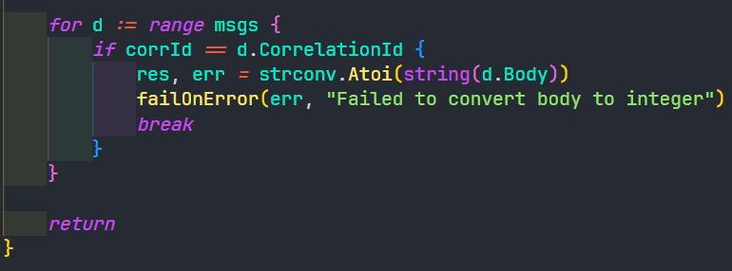
Código del servidor rpc_client.go
Esperar la respuesta: El cliente escucha mensajes de la cola temporal. Solo procesa el mensaje cuyo CorrelationId coincide con el generado en la solicitud. Una vez recibida, convierte la respuesta de cadena a entero y la devuelve.

Slide 44
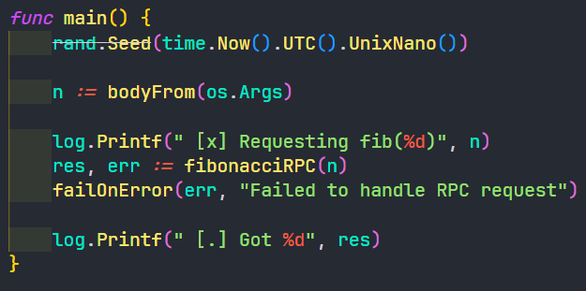
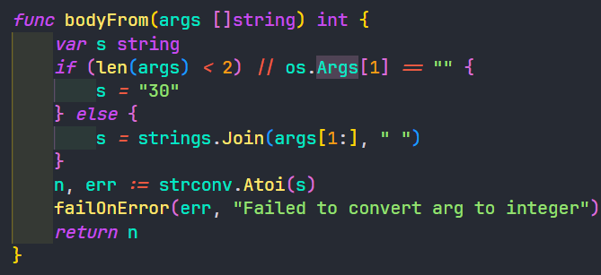
Código del servidor rpc_client.go
main: Se inicializa el generador de números aleatorios con rand.Seed usando el tiempo actual. El cliente toma el número n de los argumentos de línea de comandos y lo pasa a la función FibonacciRPC. Finalmente, imprime el resultado en la consola.
bodyFrom: Esta función obtiene el número a calcular de los argumentos de línea de comandos. Si no se pasa ningún argumento, por defecto calcula fib(30).

Slide 45
Ventajas y Desventajas del RPC
Ventajas:
Distribución de Carga: Permite delegar tareas pesadas a otros servidores o máquinas.
Simplicidad en la Llamada: Desde la perspectiva del cliente, invocar una función remota es similar a invocar una función local.
Desventajas:
Latencia: Las llamadas RPC suelen ser más lentas que las locales, debido a la transmisión de datos por la red.
Complejidad de Depuración: Dado que la función no se ejecuta localmente, los problemas pueden ser más difíciles de depurar.
Fallas en la Red: La red introduce incertidumbre. Un RPC podría fallar si hay desconexiones o problemas de red.

